Slide 1









UBND QUẬN DƯƠNG KINH
TRƯỜNG TIỂU HỌC ANH DŨNG
TIẾNG VIỆT
Bài 2: ĐÔI TAI XẤU XÍ

Slide 2
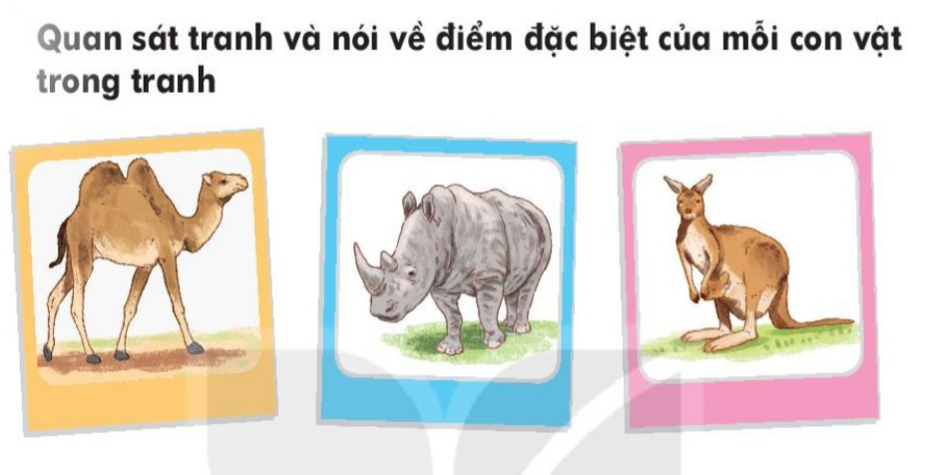

Slide 3
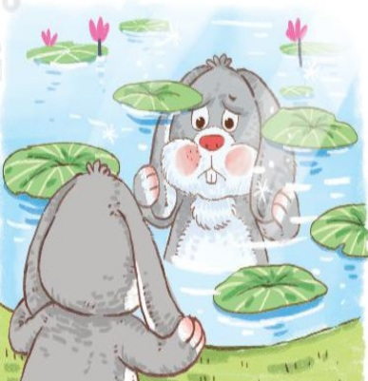

Slide 4
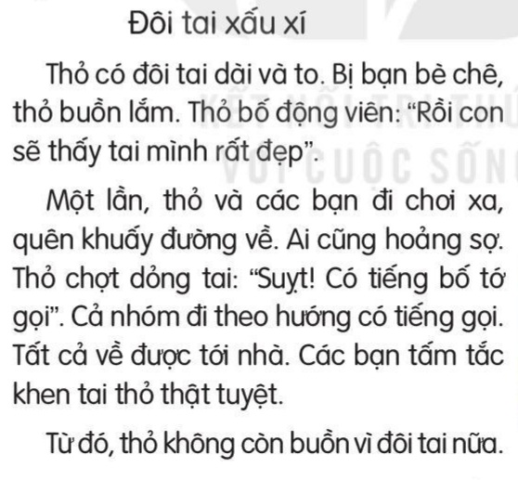


Slide 5
Tìm tiếng trong bài có chứa vần mới:
u©y:
oang:
uyt:
khuÊy
ho¶ng
suþt

Slide 6
Đôi tai xấu xí
Thỏ có đôi tai dài và to. Bị bạn bè chê, thỏ buồn lắm. Thỏ bố động viên: “Rồi con sẽ thấy tai mình rất đẹp.”
Một lần, thỏ và các bạn đi chơi xa, quên khuấy đường về. Ai cũng hoảng sợ. Thỏ chợt dỏng tai: “Suỵt! Có tiếng bố tớ gọi.” Cả nhóm đi theo hướng có tiếng gọi. Tất cả về được nhà. Các bạn tấm tắc khen tai thỏ thật tuyệt.
Từ đó thỏ không còn buồn vì đôi tai nữa.

Slide 7
Đôi tai xấu xí
Thỏ có đôi tai dài và to. Bị bạn bè chê, thỏ buồn lắm. Thỏ bố động viên: “Rồi con sẽ thấy tai mình rất đẹp.”
Một lần, thỏ và các bạn đi chơi xa, quên khuấy đường về. Ai cũng hoảng sợ. Thỏ chợt dỏng tai: “Suỵt! Có tiếng bố tớ gọi”. Cả nhóm đi theo hướng có tiếng gọi. Tất cả về được nhà. Các bạn tấm tắc khen tai thỏ thật tuyệt.
Từ đó thỏ không còn buồn vì đôi tai nữa.
1
2
3
4
5
6
7
8
9
10

Slide 8
Đôi tai xấu xí
Thỏ có đôi tai dài và to. Bị bạn bè chê, thỏ buồn lắm. Thỏ bố động viên: “Rồi con sẽ thấy tai mình rất đẹp.”
Một lần, thỏ và các bạn đi chơi xa, quên khuấy đường về. Ai cũng hoảng sợ. Thỏ chợt dỏng tai: “Suỵt! Có tiếng bố tớ gọi.” Cả nhóm đi theo hướng có tiếng gọi. Tất cả về được nhà. Các bạn tấm tắc khen tai thỏ thật tuyệt.
Từ đó thỏ không còn buồn vì đôi tai nữa.
1
2
3

Slide 9
a. Vì sao thỏ buồn?
Thỏ buồn vì bị bạn bè chê đôi tai vừa dài vừa to.

Slide 10
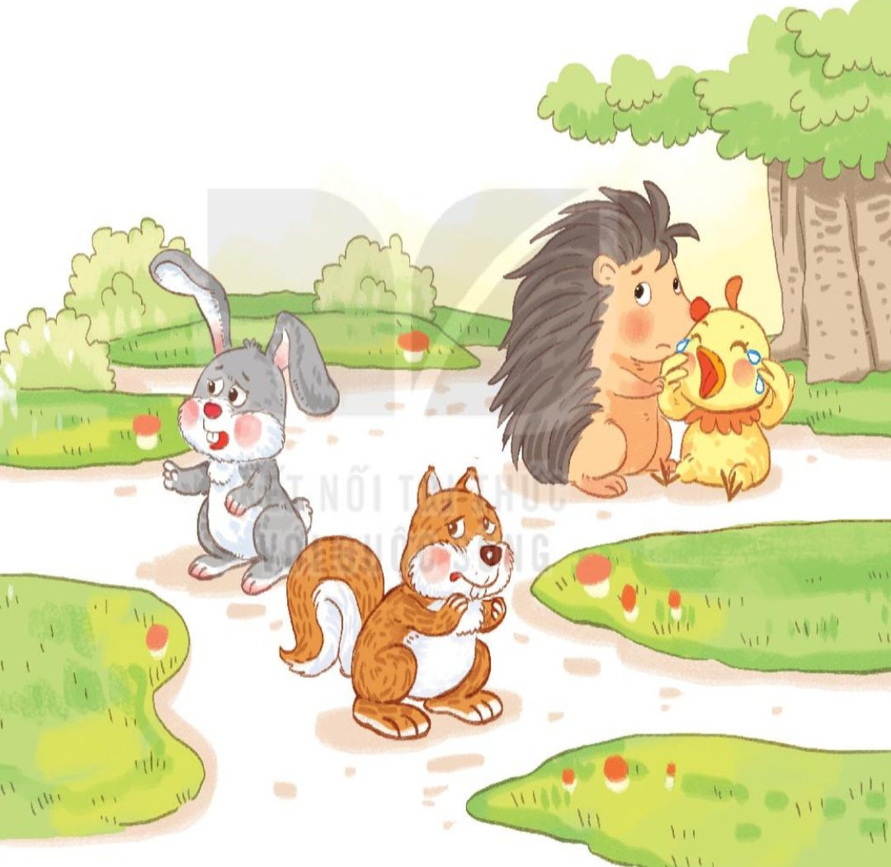
b. Chuyện gì xảy ra trong lần thỏ và các bạn đi chơi xa?
Trong lần đi chơi xa, thỏ và các bạn đã quên khuấy đường về.

Slide 11
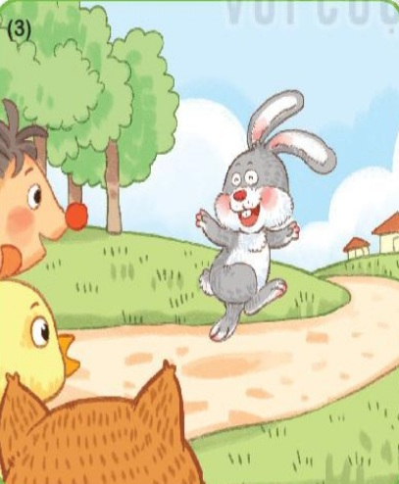
Cả nhóm tìm được đường về nhà nhờ đôi tai thính của thỏ.
c. Nhờ đâu mà cả nhóm tìm được đường về nhà?

Slide 12
Viết câu trả lời cho câu hỏi c ở mục 3
Cả nhóm tìm được đường về
nhà nhờ
(…).
đôi tai thính của thỏ.

Slide 13
Chọn từ ngữ để hoàn thiện câu và viết câu vào vở:
chạy nhanh
dỏng tai
thính tai
Chú mèo nghe tiếng chít chít của lũ chuột.
(…)
dỏng tai

Slide 14
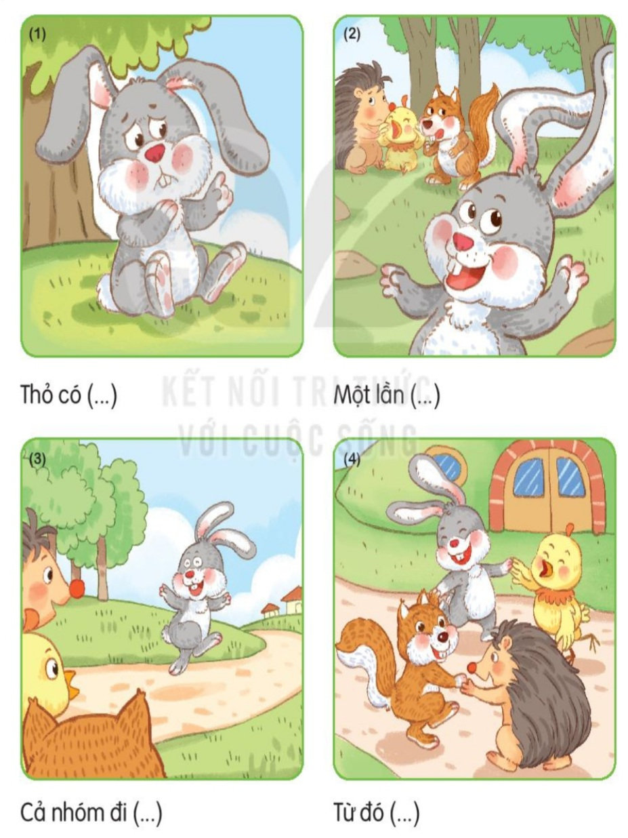
Quan sát tranh và kể lại câu chuyện:
“Đôi tai xấu xí”

Slide 15
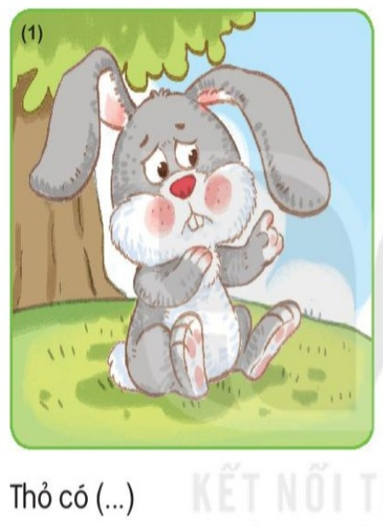

Slide 16
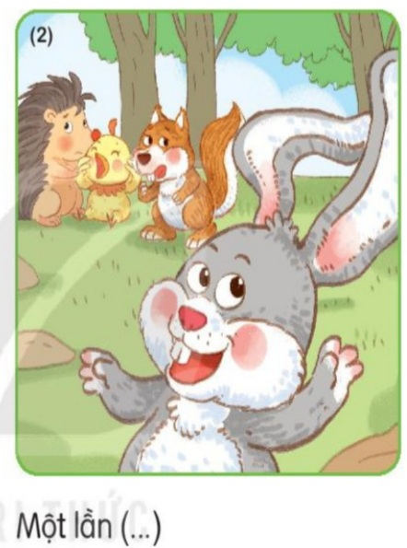

Slide 17
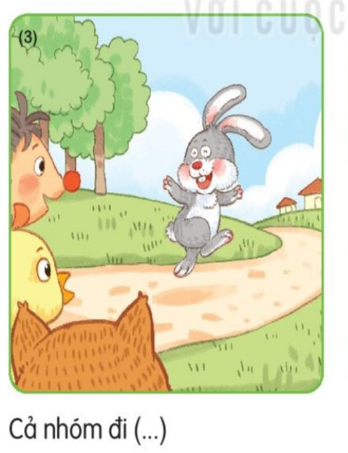

Slide 18
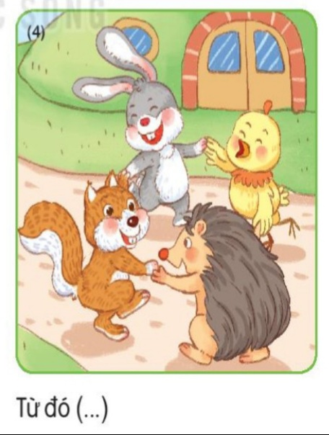

Slide 20
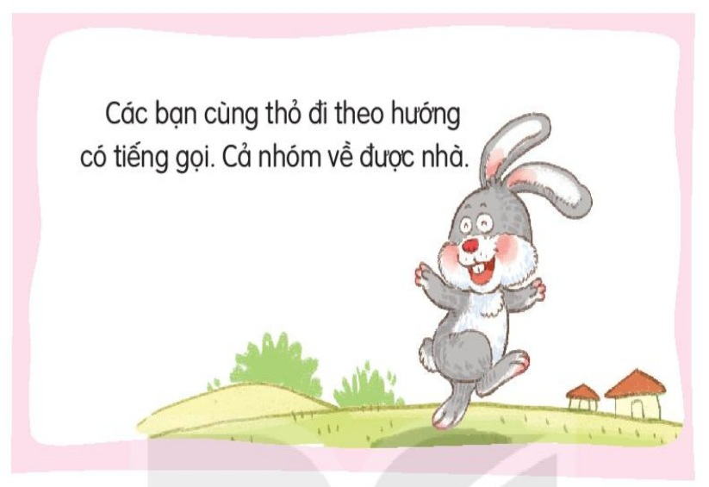
Nghe viết

Slide 21


Slide 22
Tìm tiếng trong hoặc ngoài bài đọc “Đôi tai xấu xí” từ ngữ có tiếng chứa vần:
uyt:
suỵt, huýt, quýt, ...
iêt:
viết, miệt, kiệt, chiết, liệt, ...
it:
mít, lít, tít, vịt, bịt, ...
uyêt:
tuyệt, duyệt, quyết, tuyết, ...

Slide 23
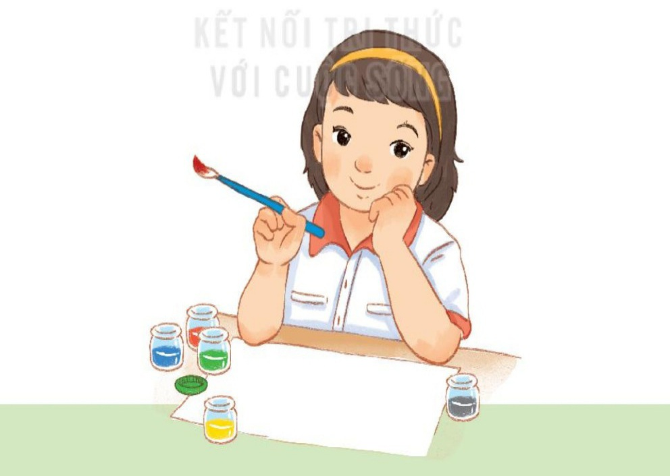
Vẽ con vật mà em yêu thích và đặt tên cho bức tranh em vẽ

